Slide 1
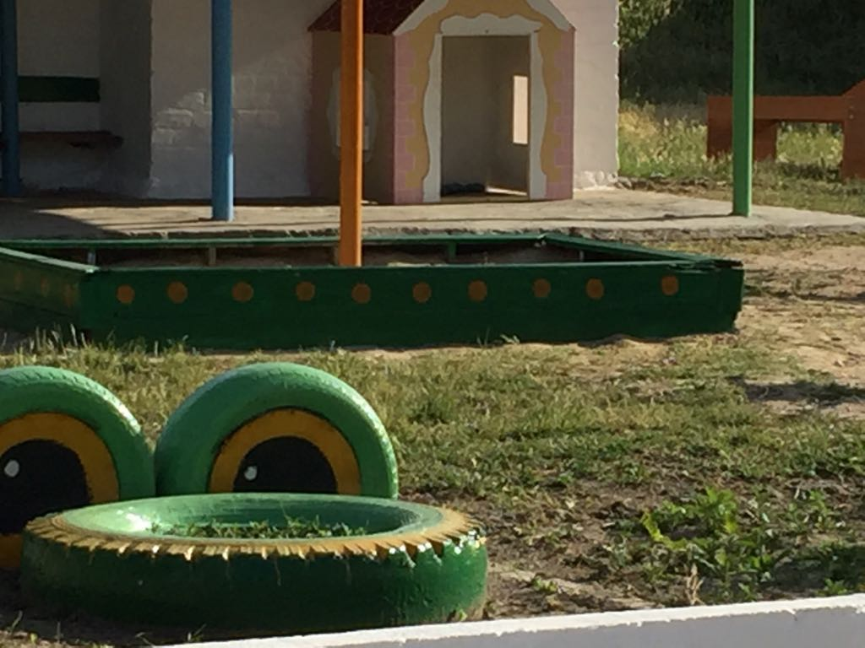
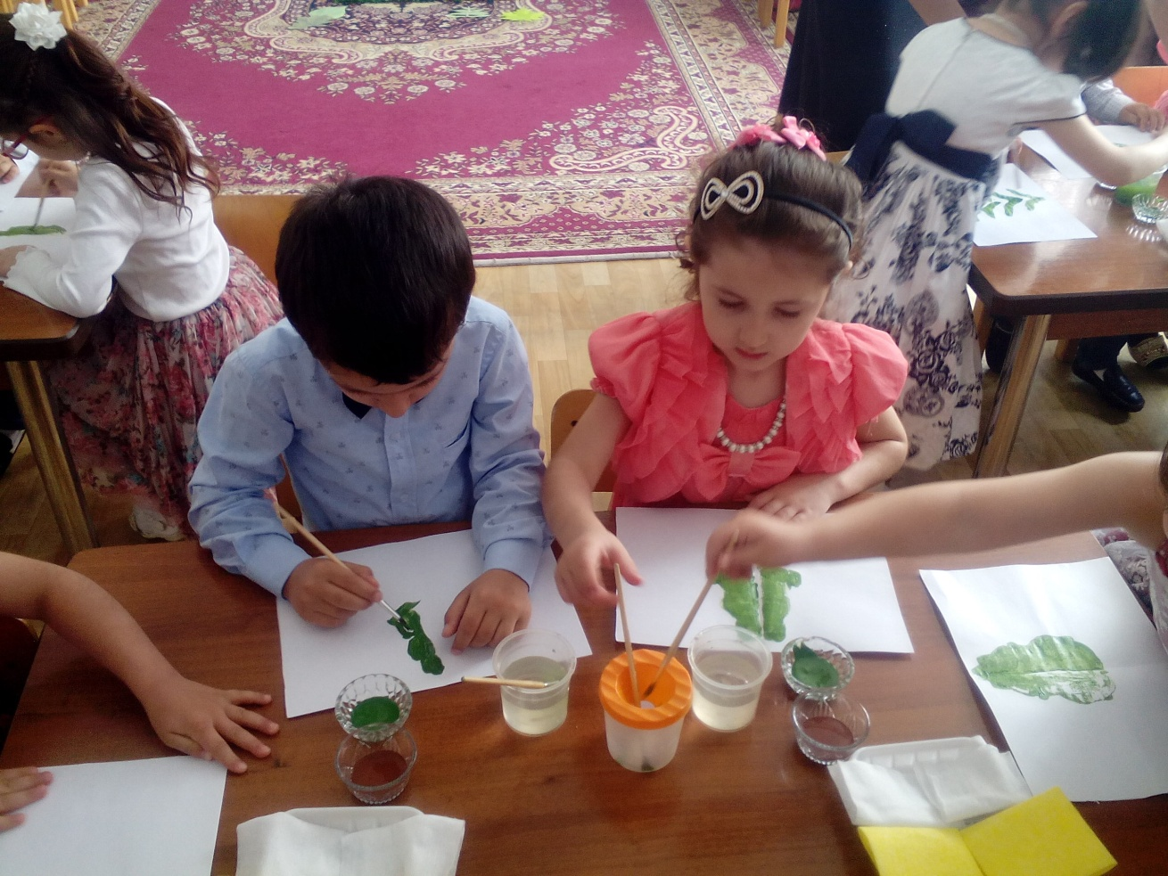
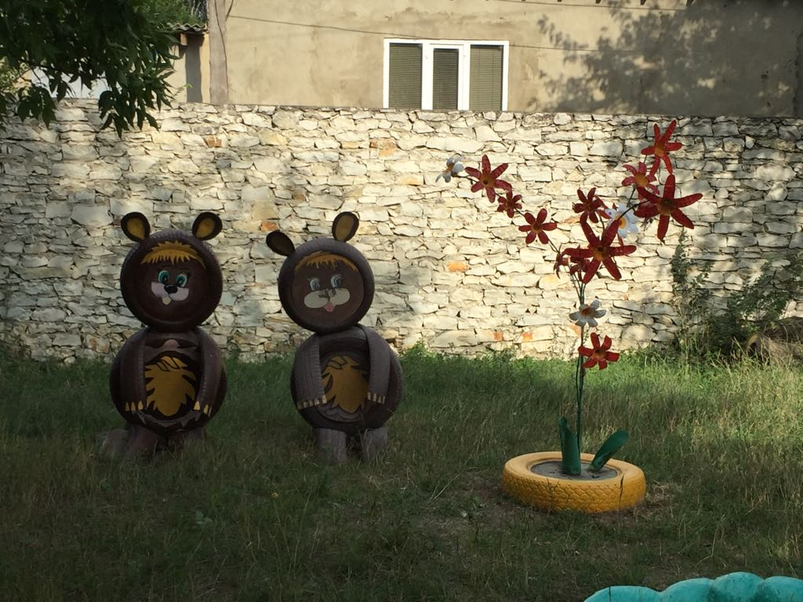
Результатом нашей работы по развитию художественно-творческих способностей детей стали их достижения в продуктивной деятельности с природным и бросовым материалом Дети проявляют любознательность , обладают начальными знаниями о природном мире.

